Slide 1

Notes:
שלום, אנחנו צוות Wolf והאפליקציה שפיתחנו במסגרת הפרויקט נקראת Cloud Access

Slide 2
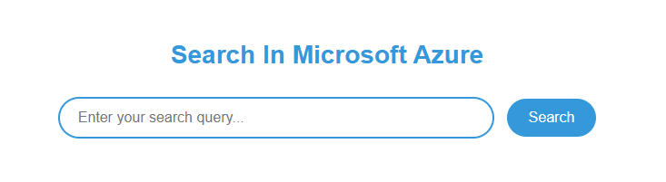

תיאור המוצר ומרכיביו
מערכת חיפוש מתקדמת מתוך Microsoft Azure
Notes:
Cloud access הוא בעצם מנוע החיפוש. הוא מתמקד במתן גישה מהירה וממוקדת למידע רלוונטי מהאתר של Microsoft Azure . בהינתן שאילתה, מנוע החיפוש יחזיר כתוצאה קישורים לדפים של Microsoft azure שעשויים להיות רלוונטיים לשאילתה. בנוסף תינתן אפשרות לצפות בסטטיסטיקות מעניינות, קיום שיחה צ'אט בוט, ניהול אינדקס ומתן דירוג לאפליקציה.

Slide 3



מודולים ופיצ'רים מעניינים
מסך סטטיסטיקות
מסך אינפורמציה
תוצאות חיפוש מוצגות באופן ממוין
צ'אט בוט אינטראקטיבי
Notes:
ישנן 3 סטטיסטיקות: 10 המלים המחופשות ביותר, 10 השאילתות המחופשות ביותר, 10 המלים הנפוצות ביותר במייקרוסופט אז'ור (בפועל באינדקס). כל אחת מהסטטיסטיקות הללו ניתן להראות בשלוש דרכים: bar plot, pie chart, וכהיסטוגרמה מסך אינפורמציה, שם ניתן לראות כיצד מתבצע הranking של תוצאות החיפוש (שקיפות אלגוריתמית) ובנוסף ישנה אופציה לתת משוב על האפליקציה. הדירוגים שניתן לתת במשוב: שביעות רצון , דיוק תוצאות חיפוש וזמן תגובה (כולם 1-10), בלחיצה על submit הדירוג נשמר אצלנו ב- db. תוצאות החיפוש שלנו מוצגות באופן מממוין, הכוונה הלינקים עבור שאילתה מוצגים לפי הדירוג שלהם מלמעלה למטה. הצ'אטבוט מקבל הודעות משתמש, שולח אותן למודל Gemini ליצירת תגובות, ומציג למשתמש את תגובת הצאט בוט בפורמט דמוי צ'אט.

Slide 4

microservices
Robots Checker
Index Service
Database Service
Notes:
מיקרו שירותים: אז שני המיקרו שירותים שהשתמשנו בהם בפרויקט שלנו הם רובוטס צ'קר ואינדקס סרוויס מהתירגול, רובוטס צ'קר הוא מיקרו שירות שממימשנו בעצמנו וכל המטרה שלו היא לוודא שלינק מסוים שנשלח אליו מוגדר כמותר לביצוע סקרייפינג על ידי מייקרוספט. באינדקס סרוויס השתמשנו כדי בעצם ליצור את האינדקס, כל המהות שלו היא לעבור על התוכן של הדפים של אז'ור להוציא מהם את המילים ולהכניס אותם למבני נתונים לוקליים שלאחר מכן השתמשנו בהם כדי להעלות את האינדקס למסד.
בדטבייס סרוויס השתמשנו כדי לתקשר עם השרת, הוא במקרה גם סינגלטון כדי שנוכל להשתמש רק במופע אחד בכל החלקים במערכת.

Slide 5
ה-KPI שלנו
זמן תגובה
שיעור שגיאות
שביעות רצון הלקוח
Notes:
הKPI’s שבחרנו הם: זמן תגובה, שיעור שגיאות ושביעות רצון הלקוח. אז מבחינתינו, תוכנה שמגיבה מהר היא תוכנה טובה, במיוחד בעידן של היום שהציפייה שהכל יקרה בשבריר שנייה, בשביל זה דאגנו כמה שיותר לחסוך בפעולות מיותרות ולבצע עדכונים מיידית, לדוגמא, כל שינוי שעשינו בדף מנהל, בחרנו להציג למשתמש במיידית, ולכן השאיפה שלנו הייתה שהשינויים יוצגו כמה שיותר מהר, בגלל זה בחרנו קודם להציג שינויים בעזרת מבני נתונים לוקליים שנמצאים בראם ולאחר מכן לעדכן נתונים בשרת את אותו הדבר עשינו גם בדף החיפוש כששמרנו את השאילתות שביצע המשתמש.
שיעור שגיאות – מנוע חיפוש טוב לדעתנו הוא מנוע חיפוש שטועה כמה שפחות, ובגלל זה עבדנו קשה על דיוק התוצאות של החיפוש במידת הרלוונטיות שביעות רצון לקוח – מבחינתינו סך הכל הכי חשוב הוא הלקוח ובגלל זה בחרנו לתעדף את חווית המשתמש, עשינו את זה עם עיצוב פשוט שלא מעמיס קוגניטיבית, אפשר לראות את זה בדף החיפוש והצ'ט בוט ונוויגציה קלה בין הדפים השונים. את כל הKPI’s בחרנו למדוד על ידי סקר למשתמש, בו הוא יכול לדרג את כל אחד מהמדדים שבחרנו.

Slide 6
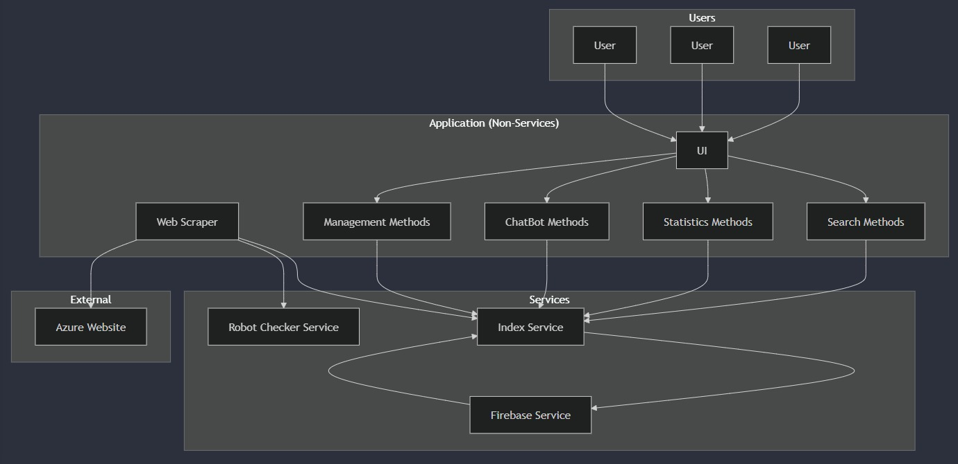
ארכיטקטורת המערכת
Notes:
הארכיטקטורה הזו עוקבת אחר Service-Oriented Architecture (SOA), שבה כל רכיב הוא שירות מודולרי ובר־שימוש שמתקשר עם אחרים כדי לספק פונקציונליות. SOA מבטיחה גמישות, יכולת הרחבה (scalability), ותחזוקה קלה יותר, מה שהופך אותה להתאמה מושלמת לרעיון הכללי ולדרישות הפרויקט. זו הסיבה שבחרנו בה.
בתרשים הזה, משתמשים מתקשרים עם UI Service, שם הם יכולים להזין שאילתות, לשאול שאלות בצ'אטבוט (ChatBot), לבקש סטטיסטיקות ספציפיות, או לבצע שינויים במסד הנתונים (database). ה-UI Service מנתב את הקלטים הללו לשירות המתאים: Search Service, Statistics Service, ChatBot, או Management Service. השירותים הללו מעבדים את הקלט ומחזירים תוצאות ל-UI, וזו הסיבה שאנחנו רואים חצים דו־כיווניים ביניהם.
ה-Database Service ממלא כאן תפקיד מרכזי. הוא משתמש ב-Web Scraper Service כדי לאסוף ולעדכן נתונים. ה-Web Scraper שולף מידע מ-Azure, כמו תדירות מילים ולינקים, אבל Azure לא מתקשר עם ה-scraper—ומכאן החץ החד־כיווני. לאחר שהנתונים נאספים, ה-Database Service שומר אותם ב-Firebase, כדי להבטיח עמידות ואמינות. לאחר מכן, ה-Search וה-Statistics Services מסתמכים על ה-Database Service כדי לגשת לנתונים הללו, בין אם מדובר בספירת מילים, כתובות URL, או מגמות חיפוש.
לבסוף, יש לנו את האפליקציות הראשיות שמציגות את כל השירותים הזמינים למשתמש. העיצוב המודולרי הזה מאפשר לנו להוסיף בצורה חלקה שירותים חדשים, כמו ה-ChatBot, בלי להפריע לשירותים הקיימים, מה שהופך את הארכיטקטורה גם לרובוסטית וגם ל-scalable.

Slide 7
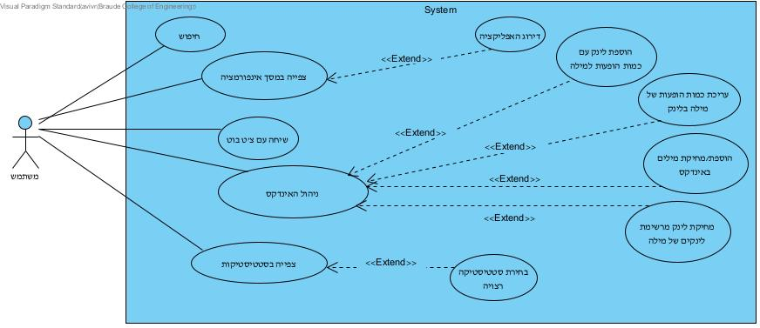
Use Case
Notes:
במערכת שלנו, כל משתמש יכול לבצע מספר פעולות מרכזיות:
1. לחפש באתר באמצעות המודל שלנו.
2. לשוחח עם הצ'אטפוט לקבלת מידע או תמיכה.
3. לצפות בסטטיסטיקות עם אפשרויות מתקדמות (אקסטנד):
3.1. הצגת הנתונים ב-פיי צ'ארט, היסטוגרם, או גרף עמודות לפי העדפת המשתמש.
3.2. בחירה לראות מילים נפוצות ב- Microsoft Azure, שאילתות חיפוש מובילות, או מילות חיפוש מובילות. 4. לנהל את מסד הנתונים והאינדקס, כולל אפשרויות מתקדמות כמו:
4.1 הוספת לינק עם מספר ההופעות של מילה.
4.2 עריכת מספר ההופעות של מילה בלינק ספציפי.
4.3 הוספה או מחיקה של מילה מהאינדקס, כולל כל הלינקים הקשורים אליה.
4.4 מחיקה של לינק ספציפי מרשימת הלינקים של מילה מסוימת.

Slide 8
Requirements
NFR
FR
מספר | דרישה | קטגוריה
1. | המערכת תספק למשתמשים שקיפות מלאה בנוגע לפעולת האלגוריתמים ולנתונים הנאספים | Auditability
2. | המערכת חייבת להיות תואמת לדפדפנים מודרניים (Chrome, Firefox, Safari, Edge) בשתי הגרסאות האחרונות שלהם | Compatibility
3. | המערכת תכלול תיעוד קוד מלא, מפורט וברור, כדי לתמוך בצוותי הפיתוח והתחזוקה | Maintainability
4. | מנגנון החיפוש יספק למשתמש משוב מיידי, כגון הצגת אינדיקטור עיבוד (לדוגמה, אנימציית טעינה), כדי להראות שהמערכת מבצעת את החיפוש. | Usability
5. | במקרה של שגיאה או אי יכולת לענות, המערכת תספק הודעת שגיאה ברורה | Usability
מספר | דרישה
1. | המערכת תאפשר חיפוש.
2. | המערכת תאפשר קיום שיחה עם צ'אט בוט.
3. | המערכת תאפשר צפייה בגרפים של סטטיסטיקות שונות.
4. | המערכת תאפשר ביצוע שינויים באינדקס ההפוך (הוספה, מחיקה ועריכה).
5. | המערכת תאפשר לשלוח משוב למפתחי האפליקציה.
Notes:
נבחן את הדרישות: הדרישות הפונקציונליות העיקריות הם: לאפשר גישה מהירה לשליפת מידע מהענן, לצד חיפוש מתקדם שמבטיח תוצאות מדויקות,
בנוסף, היא תציג נתונים בצורה גרפית של סטטיסטיקות ותאפשר קיום שיחה עם צ'אט בוט חכם.
בנוגע לדרישות הלא פונקציונליות:
המערכת שמה דגש על שקיפות מלאה, מותאמת לפעול בצורה חלקה בדפדפנים מודרניים, מתועדת באופן יסודי לתמיכה בצוותי הפיתוח,
ומספקת משוב מיידי למשתמשים במהלך החיפוש. כמו כן הצ'אט בוט יספק הודעת שגיאה במקרים חריגים.

Slide 9
הביקורות שלכם
ציון SUS ממוצע : 87.5
אלמנטים לשיפור:
הוספת מסך בית
שיפור העיצוב – הוספת צבעים או שיפורים ויזואליים נוספים.
שיפור הצ'אט בוט
Notes:
במעבר לביקורות שקיבלנו: ציון ה-SUS הממוצע שפרויקט זה קיבל היה 81.67, מה שמסמן שביעות רצון כללית טובה מצד המשתמשים.
עם זאת, הועלו כמה נקודות לשיפור, כמו הצורך בהוספת מסך בית שיאפשר ניווט קל יותר,
שיפור עיצוב הממשק עם צבעים נוספים ושיפורים ויזואליים, וכמו כן, חיזוק היכולות של הצ'אט בוט שלנו.
בעבודה על הפרויקט בחרנו להתמקד בפיתוח התוכנה עצמה ובמימוש הפונקציונליות המרכזית שלה,
לכן לא הוספנו מסך בית או ניסינו לשפר את העיצוב אבל כן הכנסנו את gemini לשיפור הצ'אט בוט

Slide 10
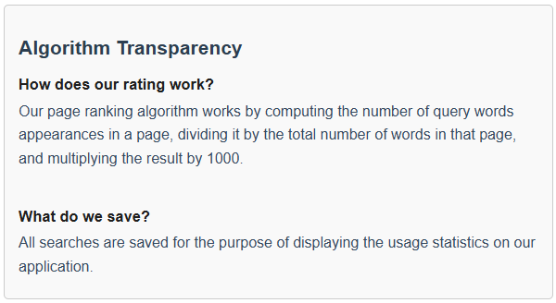
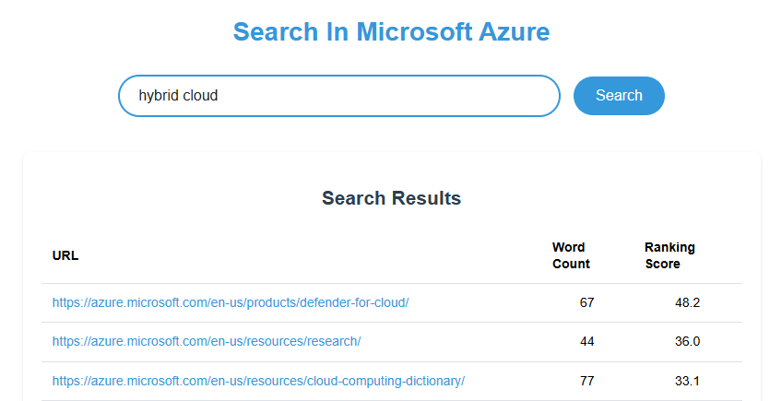
שקיפות אלגוריתמית
דירוג דפים
שיפור חווית המשתמש
Notes:
שקיפות אלגוריתמית אנחנו מפרטים על האלגוריתם שלנו באפליקציה בלשונית המידע לכולם לראות אלגוריתם שלנו מדרג את הדפים באופן הבא, לכל מילה בשיאלתא, נספור מופעים בדף, נחלק בכמות כל המילים בדף וננרמל את התוצאות. וככה נקבל את הדף עם הריכוז הכי גבוה, הדף הכי ממוקד.
יש סקר שביעות רצון שאנו שומרים מידע לעצמינו לצורך שימור ושיפור השירות, שזה KPI שלנו

Slide 11
אתגרים מרכזיים
גודל האינדקס ושמירה במסד נתונים
חוסר דיוק בכמות ההופעות בדפים
אופן חלוקת העבודה
Notes:
גודל האינדקס עיכב אותנו בגלל הגודל שלו, V-Volume , היינו צריכים לחכות הרבה זמן לעיבוד שלו, Velocity, mapReduce, חוסר התאמה בין התוכן המוצג בדף, לתוכן שיורד מהhtml של הדף, זה ערער את האלגוריתם ולקח זמן להבין שאין באמת בעיה בקוד,
אלא ככה זה עובד עבודה מקבילית, לא יכולנו לעבוד ביחד במקביל כפי שחילקנו את העבודה, כיוון שחלק החיפוש היה תלוי בבניית האינדקס

